Slide 1

О практике создания муниципальных округов
на территории Архангельской области
июнь 2025 г.

Slide 2
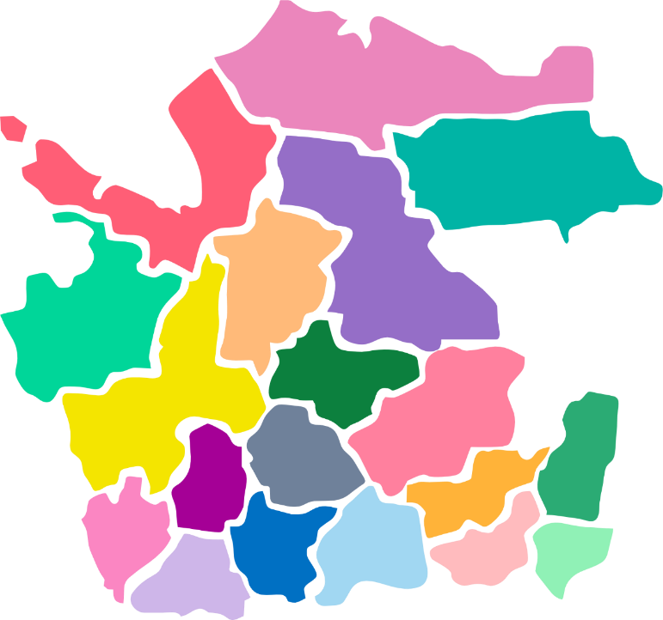

Архангельская область
ОСНОВНЫЕ ПОКАЗАТЕЛИ
Площадь территории: 589 913 км²;
Численность населения – 998 072 человек;
Плотность населения — 1,69 чел./км²;
Городское население — 78,86 %;
Общее количество муниципальных образований - 59:
Городские округа – 6;
Муниципальные округа – 17;
Муниципальные районы – 3;
Городские поселения – 4;
Сельские поселения – 29.
Общее количество муниципальных служащих – 3 486 человек.

Slide 3
Архангельская область
Социально-демографический статус
глав муниципальных образований

Slide 4

Вид муниципального образования | на 1 января 2006 года | на 1 января 2020 года | на 1 ноября 2024 года | на 1 января 2025 года | на 1 января 2026 года
Городские округа | 7 | 7 | 7 | 6 | 6
Муниципальные районы | 19 | 19 | 4 | 3 | 2
Муниципальные округа | - | - | 15 | 17 | 18
Городские поселения | 24 | 13 | 6 | 4 | 2
Сельские поселения | 179 | 120 | 35 | 29 | 10
ВСЕГО: | 229 | 159 | 67 | 59 | 38
Notes:
4

Slide 5
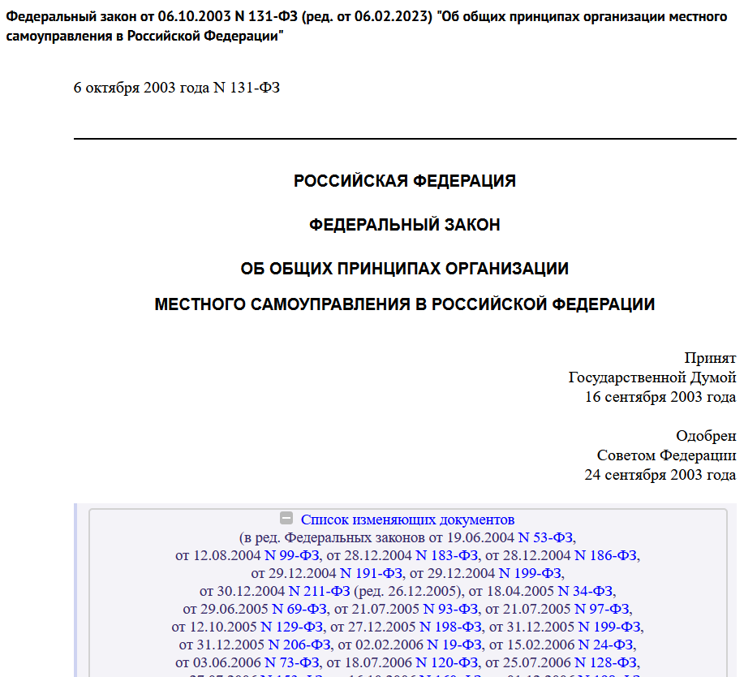
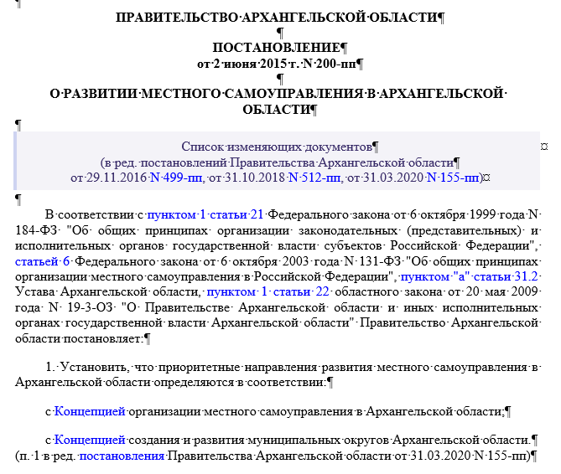
2 июня 2015 года Постановлением Правительства Архангельской области №200-пп утверждена Концепция организации местного самоуправления в Архангельской области.
В 2020 году Правительством Архангельской области разработана и утверждена Концепция создания и развития муниципальных округов Архангельской области
(утверждена постановлением Правительства Архангельской области от 31 марта 2020 года №155-пп)
Период действия Концепции – с 2021 по 2024 годы.

Slide 6

Предпосылки создания муниципальных округов:
укрупнение малых поселений;
передача полномочий на уровень муниципальных районов;
объединение администраций района с администрациями районных центров;
население районов все больше концентрируется в крупных населенных пунктах, и прежде всего в районных центрах;
сложности с формированием представительных органов поселений и подбором кандидатур на должности глав муниципальных образований;
прочее: нехватка средств на проекты развития, ПСД, низкий уровень заработной платы в ОМСУ, нехватка квалифицированных кадров и др.

Slide 7
Положительные стороны создания муниципальных округов:
Консолидация финансовых ресурсов созданного муниципального округа
Плановость в социально-экономическом развитии всей территории
Расширение действующих форм участия населения в осуществлении местного самоуправления, формирование и развитие механизмов «обратной связи» органов местного самоуправления с жителями муниципального образования
Повышение эффективности административного управления на основе четкого разграничения полномочий между подразделениями администрации округа, обязанностей и ответственности за принимаемые решения
  Формирование единого информационного пространства для обеспечения доступа жителей к информации о деятельности органов местного самоуправления

Slide 8
Положительные стороны создания муниципальных округов:
Утрачивается необходимость формировать местные бюджеты, вести бюджетный (бухгалтерский) учет и отчетность
Утрачивается необходимость формировать систему муниципальных правовых актов, учреждать (определять) источники их официального опубликования
Утрачивается необходимость обеспечивать ведение официального сайта муниципального образования-поселения, телеграм-каналов должностных лиц
Утрачивается необходимость осуществлять закупки для муниципальных нужд и др.

Slide 9
Создание муниципальных округов на территории
Архангельской области
Год | Наименование муниципального округа
2020 год | 1. Каргопольский муниципальный округ 2. Вилегодский муниципальный округ
2021 год | 3. Верхнетоемский муниципальный округ 4. Виноградовский муниципальный округ 5. Плесецкий муниципальный округ
2022 год | 6. Котласский муниципальный округ 7. Лешуконский муниципальный округ 8. Мезенский муниципальный округ 9. Няндомский муниципальный округ 10. Устьянский муниципальный округ 11. Холмогорский муниципальный округ 12. Шенкурский муниципальный округ
2023 год | 13. Красноборский муниципальный округ 14. Приморский муниципальный округ 15. Пинежский муниципальный округ
2024 год | 16. Онежский муниципальный округ
2025 год | 17. Вельский муниципальный округ
Оставшиеся муниципальные районы Архангельской области:
1. Ленский муниципальный район
2. Коношский муниципальный район

Slide 10
Трансформация представительных органов поселений
Для взаимодействия с жителями сельских поселений и
выявления их насущных проблем:
создаются институты старост
при территориальном отделе округа создается
общественный совет
руководитель Общественного совета –
начальник территориального отдела

Slide 11
В Концепции создания и развития муниципальных округов Архангельской области предусмотрены меры финансовой поддержки создаваемым муниципальным округам.
(закреплены областным законом от 23 сентября 2004 года N 259-внеоч.-ОЗ "О реализации государственных полномочий Архангельской области в сфере правового регулирования организации и осуществления местного самоуправления"

Slide 12

6 моделей территориального управления в
созданных муниципальных округах:
№ | Применяемая модель управления территорией | Муниципальные округа
1 | Территориальные отделы (управления) со статусом юридических лиц | Вилегодский Плесецкий Мезенский Холмогорский Приморский Онежский
2 | Территориальные отделы (управления) без статуса юридических лиц | Верхнетоемский Каргопольский Котласский Няндомский Красноборский
3 | На месте поселений – муниципальные казенные учреждения | Виноградовский
4 | Без образования территориальных отделов (отдельный отдел/управление в администрации) | Лешуконский
5 | Без образования территориальных отделов (специалисты бывших поселений в составе определенного отдела) | Шенкурский
6 | «Смешанный тип» (территориальные отделы и отдел в администрации округа) | Устьянский Пинежский Приморский

Slide 13
Территориальное устройство муниципальных округов
Муниципальный округ |  |  | Наименование территориального отдела | статус | общественный совет | Особенности преобразования района в округ
1 | Верхнетоемский муниципальный округ | 1 | Афанасьевский территориальный отдел | - | создан | Вместо 8 поселений создано 6 территориальных отделов («Пучужское» поселение вошло в состав Афанасьевского территориального отдела, «Верхнетоемское» вошло в состав администрации округа)
 |  | 2 | Выйский территориальный отдел | - | создан
 |  | 3 | Горковский территориальный отдел | - | создан
 |  | 4 | Двинской территориальный отдел | - | создан
 |  | 5 | Сефтренский территориальный отдел | - | создан
 |  | 6 | Федьковский территориальный отдел | - | создан

Slide 14
Территориальное устройство муниципальных округов
Муниципальный округ |  |  | Наименование территориального отдела | статус | общественный совет | Особенности преобразования
2 | Вилегодский муниципальный округ | 1 | Вилегодский территориальный отдел | юр. лицо | создан | Вместо 6 сельских поселений создано 4 территориальных отдела со статусом юридических лиц (территория поселения «Беляевское» вошла в состав Никольского территориального отдела, «Ильинское» ликвидировано)
 |  | 2 | Никольский территориальный отдел | юр. лицо | создан
 |  | 3 | Павловский территориальный отдел | юр. лицо | создан
 |  | 4 | Селянский территориальный отдел | юр. лицо | создан
3 | Виноградовский муниципальный округ | 1 | МКУ «Березниковское» | юр. лицо | - | Вместо 8 сельских поселений создано 2 муниципальных казенных учреждения с обособленными рабочими местами (по 1-2 специалиста на месте бывших администраций) (населенные пункты поселений «Березниковское», «Заостровское», «Шидровское», «Моржегорское» вошли в состав МКУ «Березниковское»; населенные пункты поселений «Рочегодское», «Борецкое», «Осиновское», «Усть-Ваенгьское» вошли в состав МКУ «Рочегодское»)
 |  | 2 | МКУ «Рочегодское» | юр. лицо | -

Slide 15
Территориальное устройство муниципальных округов
№ | Муниципальный округ |  | Наименование территориального отделов | статус | общественный совет | Особенности преобразования района в округ
4 | Каргопольский муниципальный округ | 1 | Ошевенский территориальный отдел | - | - | Вместо 6 поселений создано 5 территориальных отделов («Каргопольское» поселение присоединено к округу)
 |  | 2 | Павловский территориальный отдел | - | -
 |  | 3 | Печниковский территориальный отдел | - | -
 |  | 4 | Приозерный территориальный отдел | - | -
 |  | 5 | Ухотский территориальный отдел | - | создан
5 | Плесецкий муниципальный округ | 1 | Плесецкий территориальный отдел | юр. лицо | - | Вместо 14 поселений создано 5 территориальных отделов («Плесецкое», «Тарасовское» и «Пуксоозерское» вошли в состав Плесецкого территориального отдела, «Емцовское», «Ярнемское» вошли в Савинский территориальный отдел, , «Ундозерское», «Федовское», «Оксовское» вошли в Североонежский территориальный отдел, «Самодедское» вошло в Обозерский территориальный отдел; «Кенозерское» вошло в Коневский территориальный отдел)
 |  | 2 | Савинский территориальный отдел | юр. лицо | -
 |  | 3 | Обозерский территориальный отдел | юр. лицо | -
 |  | 4 | Североонежский территориальный отдел | юр. лицо | создан
 |  | 5 | Коневский территориальный отдел | юр. лицо | -
6 | Котласский муниципальный округ | 1 | Сольвычегодский территориальный отдел | - | - | Вместо 4 поселений создано 4 территориальных отдела
 |  | 2 | Черемушский территориальный отдел | - | -
 |  | 3 | Шипицинский территориальный отдел | - | -
 |  | 4 | Приводинский территориальный отдел | - | -

Slide 16
Территориальное устройство муниципальных округов
№ | Муниципальный округ |  | Наименование территориальных отделов | статус | общественный совет | Особенности преобразования района в округ
7 | Лешуконский муниципальный округ | 1 | Территориальное управление администрации Лешуконского муниципального округа Архангельской области | юр. лицо | - | Вместо 6 поселений создано 1 территориальное управление (работники поселений «Вожгорское», «Койнасское», «Лешуконское», «Олемское», «Ценогорское», «Юромское» вошли в состав территориального управления округа)
8 | Мезенский муниципальный округ | 1 | Каменский территориальный отдел | юр. лицо | создан | Вместо 11 поселений создано 9 территориальных отделов («Целегорское» поселение вошло в состав Зареченского территориального отдела, «Мензенское» в состав администрации округа)
 |  | 2 | Быченский территориальный отдел | юр. лицо | создан
 |  | 3 | Зареченский территориальный отдел | юр. лицо | создан
 |  | 4 | Долгощельский территориальный отдел | юр. лицо | создан
 |  | 5 | Ручьевский территориальный отдел | - | создан
 |  | 6 | Дорогорский территориальный отдел | юр. лицо | создан
 |  | 7 | Совпольский территориальный отдел | юр. лицо | -
 |  | 8 | Соянский территориальный отдел | юр. лицо | создан
 |  | 9 | Койденский территориальный отдел | - | создан
9 | Няндомский муниципальный округ | 1 | Мошинский территориальный отдел | - | - | Вместо 3 поселений создано 2 территориальных отдела, «Няндомское» вошло в состав администрации округа)
 |  | 2 | Шалакушский территориальный отдел | - | -

Slide 17
Территориальное устройство муниципальных округов
№ | Муниципальный округ |  | Наименование территориальных отделов | статус | общественный совет | Особенности преобразования района в округ
10 | Устьянский муниципальный округ | 1 | Октябрьское территориальный отдел | - | Официально не созданы, но неофициально работают при финансовой поддержке ГК УЛК на 15 сельских территориях | Вместо 16 поселений создано 5 территориальных отделов и 1 отдел по работе с сельскими территориями (работники поселений «Бестужевское», «Малодорское», «Орловское», «Дмитриевское», «Лихачевское», «Синицкое», «Плосское», «Илезское», «Лойгинское», «Череновское» вошли в отдел по работе с сельскими территориями, который возглавляет руководитель аппарата администрации округа)
 |  | 2 | Березницкий территориальный отдел | -
 |  | 3 | Шангальский территориальный отдел | -
 |  | 4 | Киземский территориальный отдел | -
 |  | 5 | Ростовско-Минский территориальный отдел | -
 |  | 6 | Отдел по работе с сельскими территориями | -
11 | Шенкурский муниципальный округ | 1 | Нет территориальных отделов, есть специалисты округа, работающие удаленно | - | - | Работники 8 поселений вошли с состав отдела организационной работы и муниципальной службы администрации округа (на местах в бывших администрациях работают специалисты)
12 | Холмогорский муниципальный округ | 1 | Емецкий территориальный отдел | юр. лицо | - | Вместо 13 поселений создано 4 территориальных отдела («Емецкое», «Двинское», «Хаврогорское» вошли в Емецкий территориальный отдел; «Маригорское», «Ракульское», «Усть-Пинежское» вошли в Матигорский территориальный отдел, «Луковецкое», «Белогорское», «Ухтостровское», «Светлозеское» вошли в состав Луковецкий территориальный отдел; «Холмогорское», «Койдокурское», «Кехотское» вошли в состав Холмогорского территориального отдела)
 |  | 2 | Луковецкий территориальный отдел | юр. лицо | -
 |  | 3 | Матигорский территориальный отдел | юр. лицо | -
 |  | 4 | Холмогорский территориальный отдел | юр. лицо | -

Slide 18
Территориальное устройство муниципальных округов
Муниципальный округ |  |  | Наименование территориальных отделов | статус | общественный совет | Особенности преобразования района в округ
13 | Приморский муниципальный округ | 1 | Беломорское территориальное управление | юр. лицо | создан | Вместо 10 поселений создано 3 территориальных управления и 1 территориальный отдел («Приморское», «Пертоминское» и «Островное» вошли в Беломорское территориальное управление, «Заостровское», «Катунинское» и «Лисестровское» вошли в Лисестровское территориальное управление, «Уемское» и «Боброво-Лявленское» вошли в Уемское территориальное управление, «Талажское» вошло в состав Талажского территориального отдела. Работники поселения «Соловецкое» вошли в состав управления по инфраструктурному развитию и муниципальному хозяйству администрации Приморского муниципального округа)
 |  | 2 | Лисестровское территориальное управление | юр. лицо | создан
 |  | 3 | Уемское территориальное управление | юр. лицо | создан
 |  | 4 | Талажский территориальный отдел | юр. лицо | создан

Slide 19
Территориальное устройство муниципальных округов
Муниципальный округ |  |  | Наименование территориальных отделов | статус | общественный совет | Особенности преобразования района в округ
14 | Красноборский муниципальный округ | 1 | Белослудский территориальный отдел | - | создан | Вместо 7 поселений создано 6 территориальных отделов ( «Алексеевское» поселение вошло в состав администрации округа)
 |  | 2 | Верхнеуфтюгский территориальный отдел | - | создан
 |  | 3 | Куликовский территориальный отдел | - | создан
 |  | 4 | Пермогорский территориальный отдел | - | создан
 |  | 5 | Телеговский территориальный отдел | - | создан
 |  | 6 | Черевковский территориальный отдел | - | создан

Slide 20
Территориальное устройство муниципальных округов
Муниципальный округ |  |  | Наименование территориальных отделов | статус | общественный совет | Особенности преобразования района в округ
16 | Пинежский муниципальный округ | 1 | Пинежский территориальный отдел | юр. лицо | - | Вместо 14 поселений создано 3 территориальных отдела и 1 отдел по МСУ, («Пинежское» поселения вошло в состав Пинежского террриториального отдела; «Шилегское», «Сийское» и «Покшеньгское» вошло в состав «Ясненского» территориального отдела; «Сосновское», «Сурское», «Лавельское», «Нюхченское» вошли в состав Сурского территориального отдела; работники поселений «Веркольское», «Карпогорское», «Кеврольское», «Кушкопальское», «Междуреченское», «Пиринемское» стали муниципальными служащими отдела местного самоуправления администрации округа )
 |  | 2 | Сурский территориальный отдел | юр. лицо | -
 |  | 3 | Ясненский территориальный отдел | юр. лицо | -
 |  | 4 | Отдел по местному самоуправлению администрации Пинежского муниципального округа (и в то же время территориальный отдел центральной территории) | юр. лицо | -

Slide 21
Территориальное устройство муниципальных округов
Муниципальный округ |  |  | Наименование территориальных отделов | статус | общественный совет | Особенности преобразования района в округ
17 | Онежский муниципальный округ | 1 | Чекуевский территориальный отдел | юр. лицо | - | Вместо 8 поселений создано 2 территориальных отдела и на местах в трех бывших поселениях работают специалисты администрации округа ( «Чекуевское» и «Кодинское» вошли в состав Чекуевского территориального отдела, «Малошуйское», «Мининскиое», «Золотушское» вошли в состав «Малошуйского территориального отдела, на местах бывших поселений «Онежское», «Порожское» и «Покровское» работают специалисты администрации округа)
 |  | 2 | Малошуйский территориальный отдел | юр. лицо | -

Slide 22
Территориальное устройство муниципальных округов
Муниципальный округ |  |  | Наименование территориальных отделов | статус | Особенности преобразования района в округ
17 | * Вельский муниципальный округ | 21 | 21 территориальный отдел ( с прежними названиями поселений) | 3 со статусом юр. лица (Вельский, Кулойский Муравьевский) | На месте 21 поселения планируется создать 21 территориальный отдел

Slide 23
6 моделей территориального управления в
созданных муниципальных округах:
№ | Применяемая модель управления территорией | Муниципальные округа
1 | Территориальные отделы (управления) со статусом юридических лиц | Вилегодский Плесецкий Мезенский Холмогорский Приморский Онежский
2 | Территориальные отделы (управления) без статуса юридических лиц | Верхнетоемский Каргопольский Котласский Няндомский Красноборский
3 | На месте поселений – муниципальные казенные учреждения | Виноградовский
4 | Без образования территориальных отделов (отдельный отдел/управление в администрации) | Лешуконский
5 | Без образования территориальных отделов (специалисты бывших поселений в составе определенного отдела) | Шенкурский
6 | «Смешанный тип» (территориальные отделы и отдел в администрации округа) | Устьянский Пинежский Приморский

Slide 24
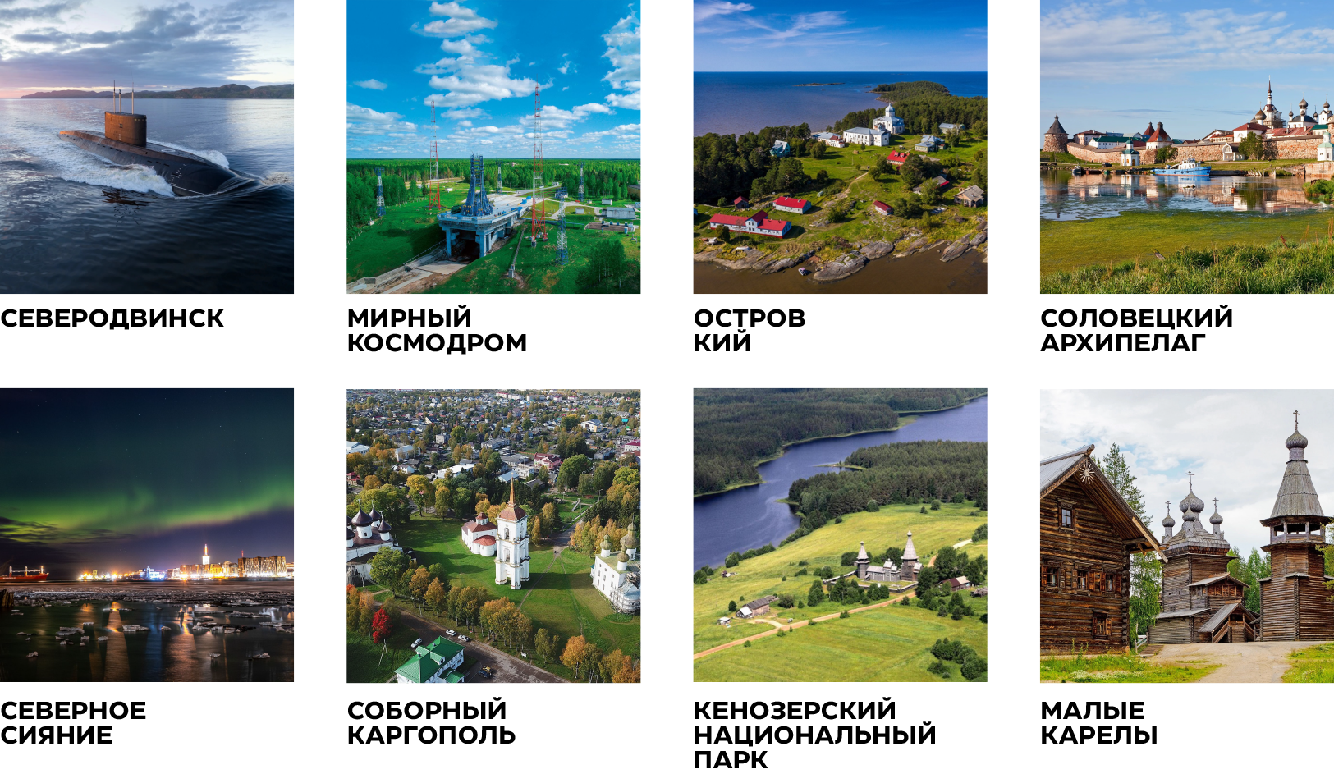

Slide 25

Благодарю за внимание!

